Slide 1
Desenvolvendo soluções com IA de forma rápida na GCP com Serverless
Gabriel Prando

Slide 2

Quem é Gabriel Prando?
Engenheiro de Computação por formação (UTFPR-PB) e mestrando de Engenharia Elétrica e Computação no PPGEEC, com mais de 5 anos de experiência em desenvolvimento de software, entre eles como Full stack, DevOps, backend engineer, plataforma e atualmente Engenheiro de Plataforma/SRE no iFood, em qualquer rede com @prandogabriel.
Notes:
Oi

Slide 3
Agenda
Alinhamento de conhecimento;
Intro serverless;
Como utilizar cloud functions;
Vertx AI;
Exemplo de como criar algo com IA.
Notes:
Oi

Slide 4
Antes de falar sobre serverless…
Vamos alinhar um pouco as coisas

Slide 5
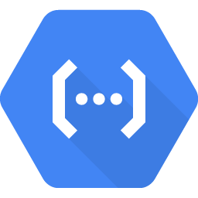
Qual o foco de hoje?
Function as a Service da GCP (FaaS)
CLOUD FUNCTIONS

Slide 6
Quem aqui já mexeu com serverless? GCP/AWS/Azure…?

Slide 7
Evolução da computação até os dias atuais

Slide 8
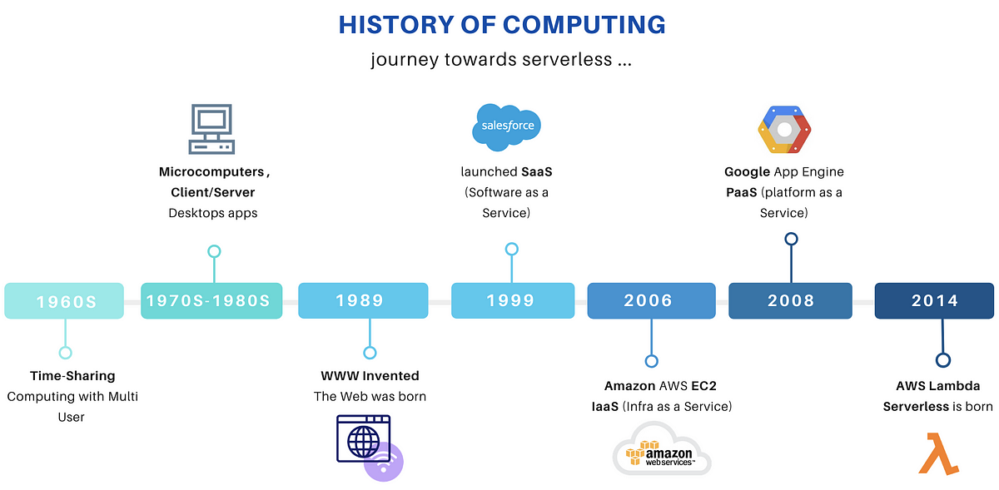

Slide 9
WEB server tradicional
Como funciona e processa requisições?

Slide 10
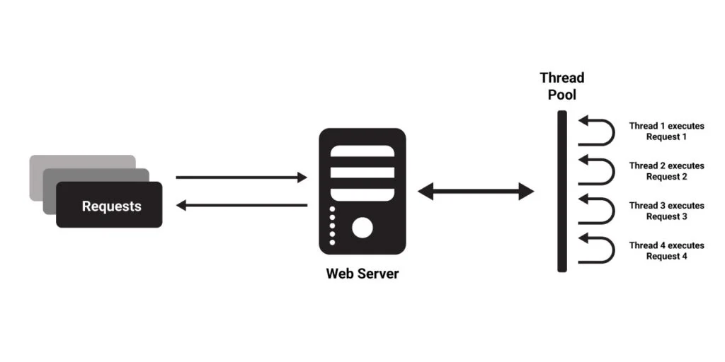

Slide 11
Serverless
Sem servidor, porém depende

Slide 12

O que é serverless computing? (computação sem servidor)

Slide 13
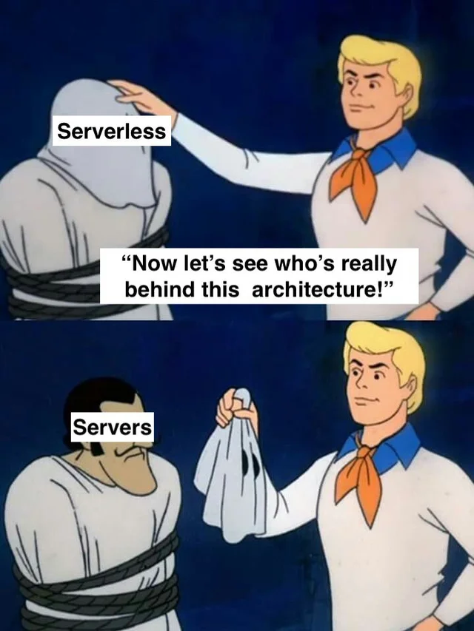
Ora ora…
'Sem servidor' descreve a experiência. Os servidores são invisíveis para o desenvolvedor, que não os vê, gerencia ou interage, mas eles existem sim.

Slide 14
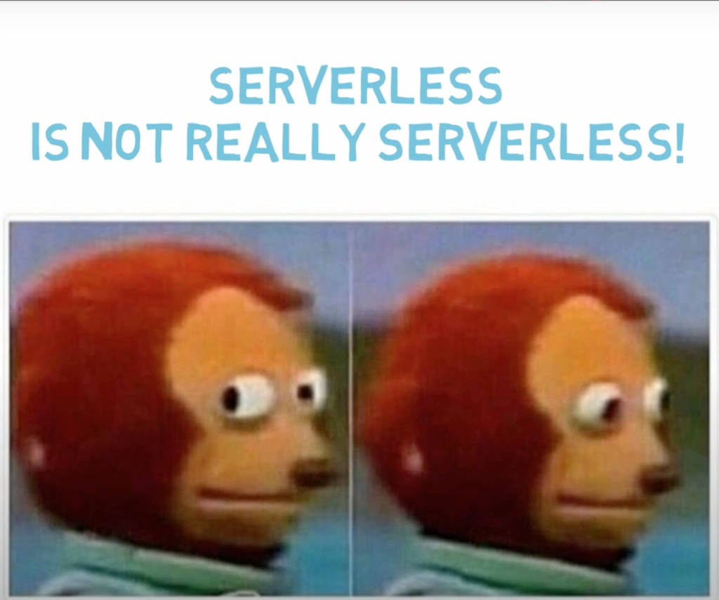

Slide 15
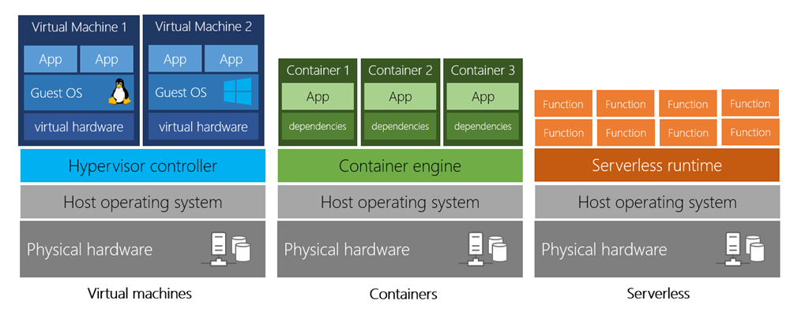
VMs vs. Containers vs. Serverless

Slide 16
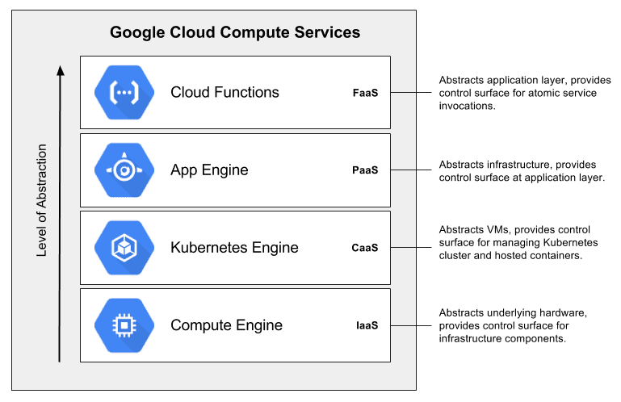
VMs vs. Containers vs. Serverless na GCP

Slide 17
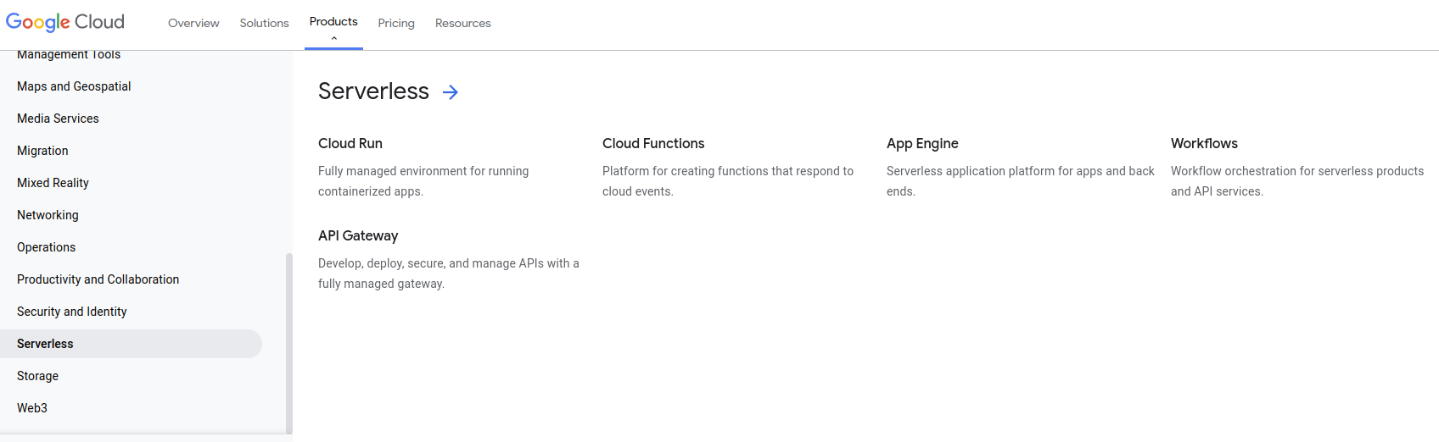
Alguns serviços da GCP que rodam no modelo serverless

Slide 18
Voltando para cloud functions

Slide 19
Premissas
Sem servidor para gerenciar
Escale com o uso
Orientado a eventos / triggers
Disponibilidade
Execução do código não gerenciado pela gente
Agnóstico a tecnologia
Mais fácil de desenvolver = mais tempo para pensar
Maior agilidade

Slide 20
Casos de uso
Rest APIs
Processamento assíncrono
Processamento de dados (ETL)
Startups (economia, foco dev, fácil desenvolvimento e manutenção)
Integrações e soluções de IA

Slide 21
Quando estamos falando de cloud functions

Slide 22
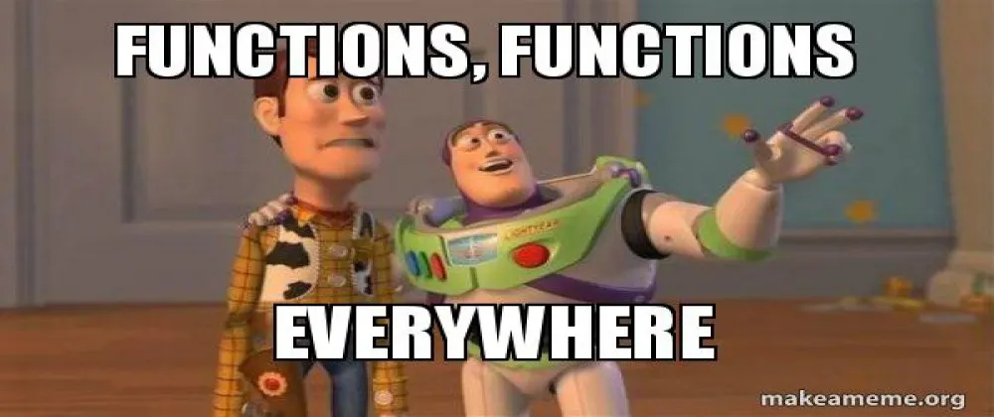

Slide 23
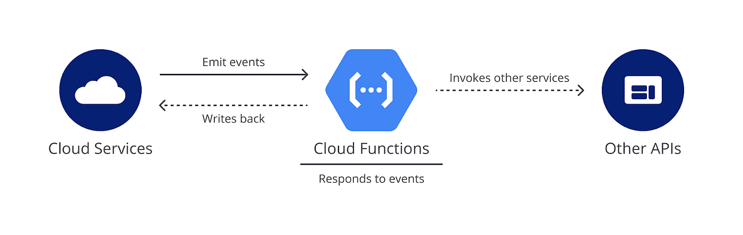
Como uma function é chamada?

Slide 24
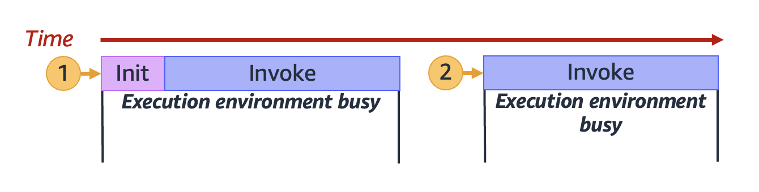
Como functions escalam?

Slide 25
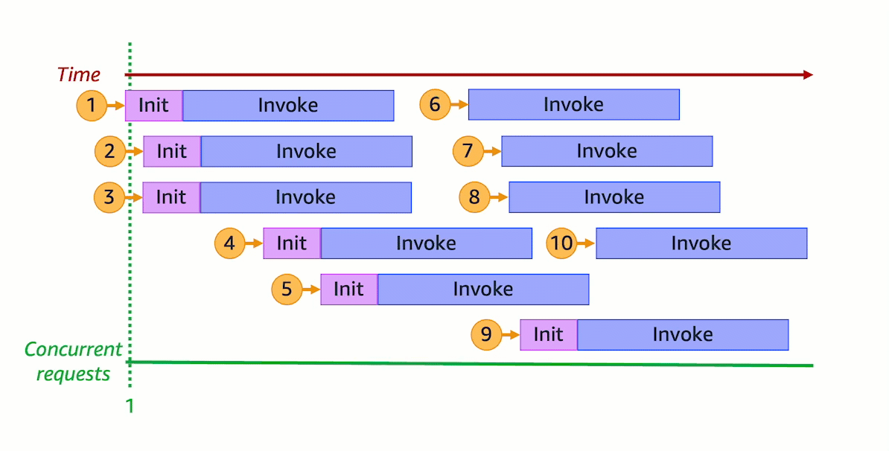
Como functions escalam?

Slide 26
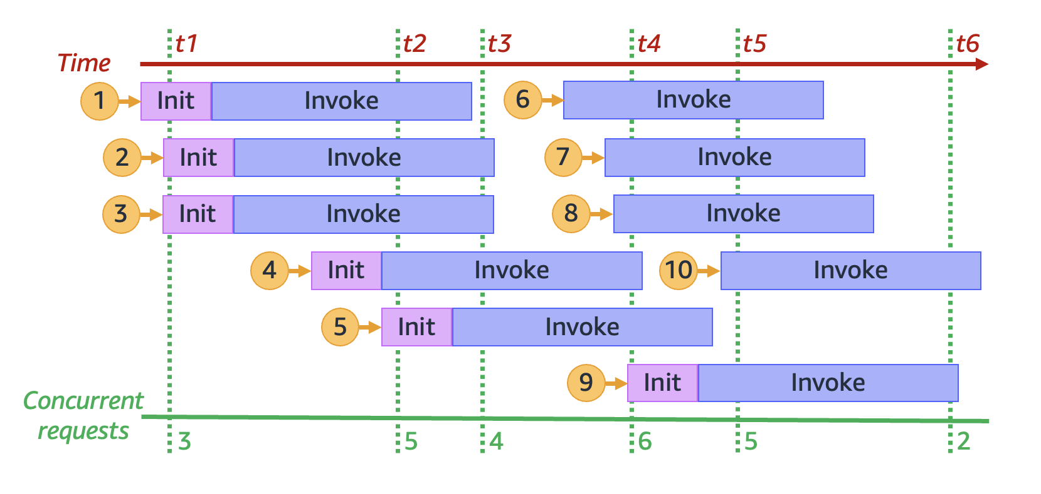
Como functions escalam?

Slide 27
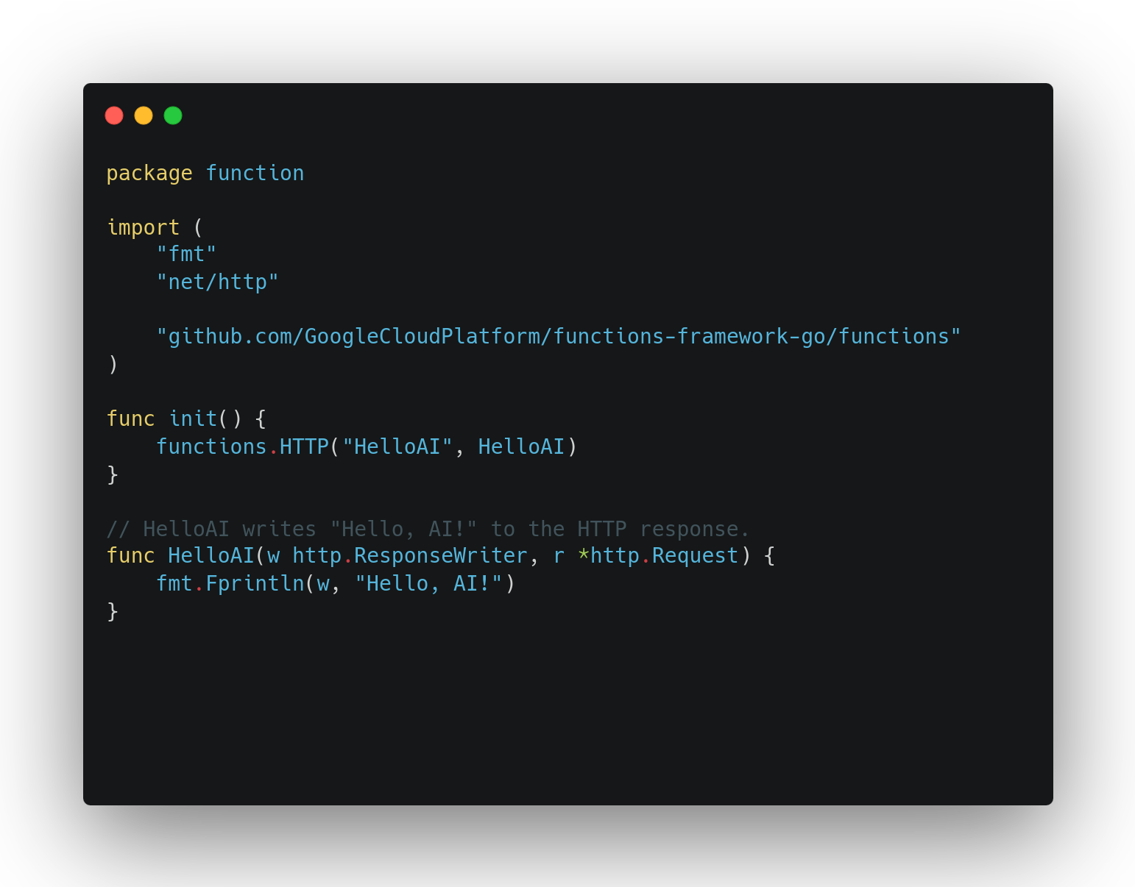
Anatomia de uma cloud function

Slide 28
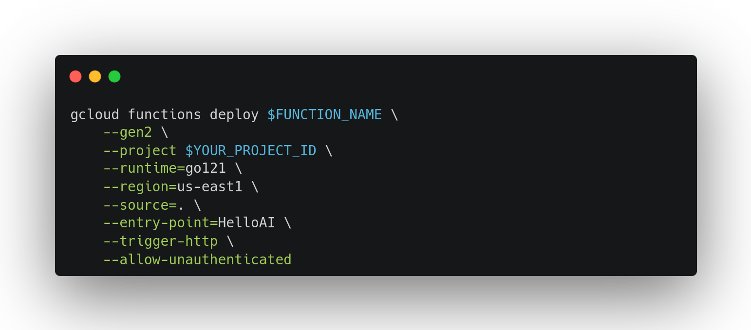
Deploy de uma function

Slide 29
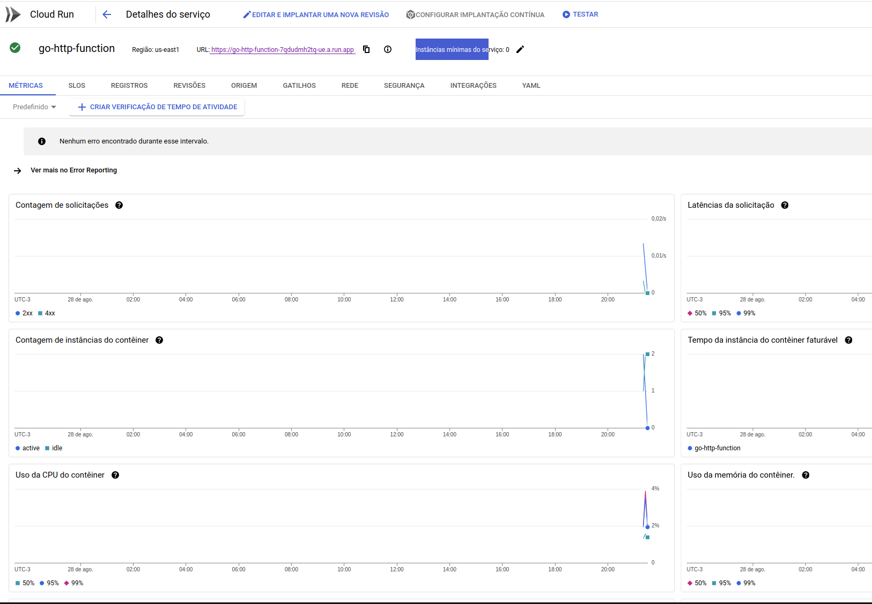
Como fica na GCP

Slide 30
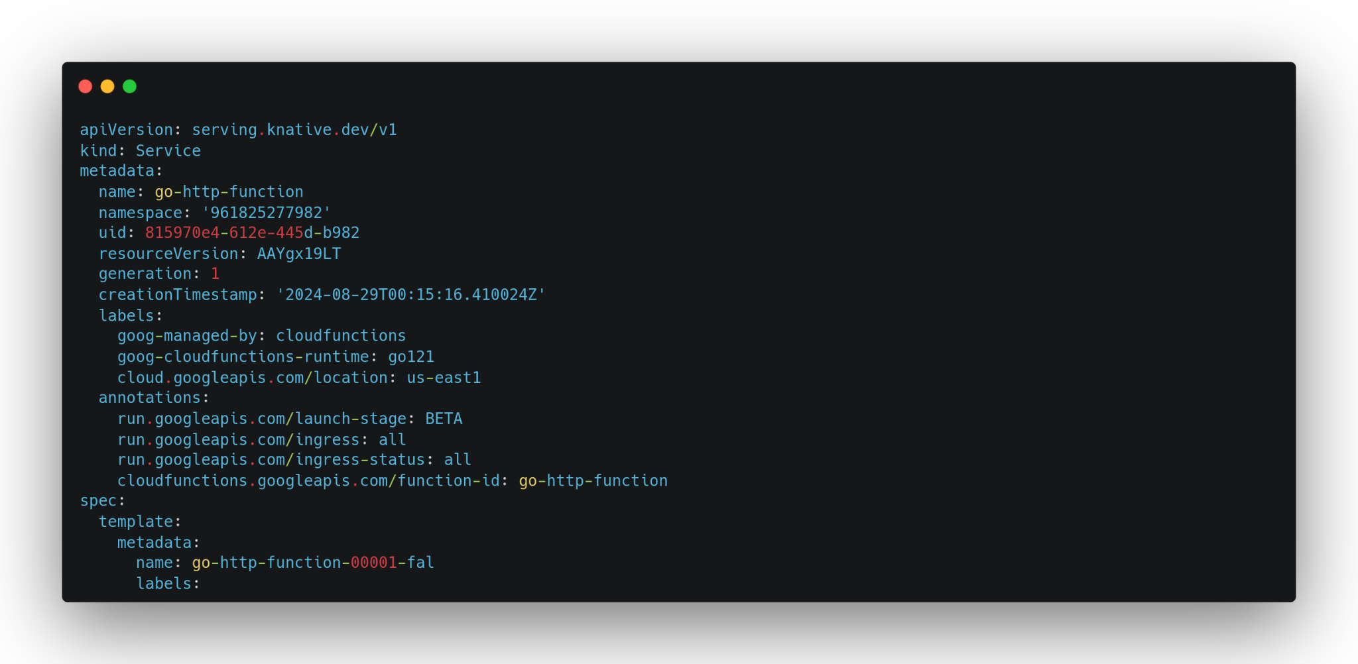
Resource de definição da function

Slide 31
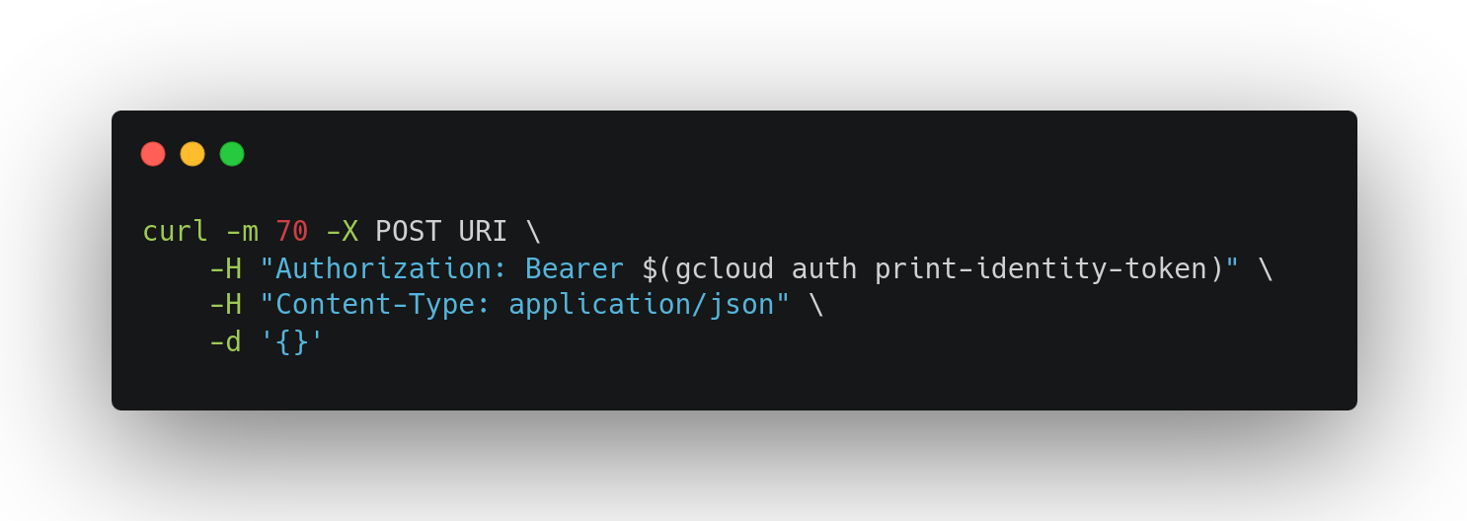
Chamada da function

Slide 32
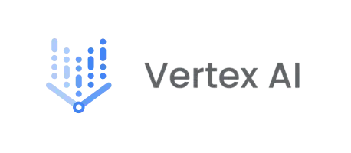
Como começo a utilizar IA nesse contexto?

Slide 33
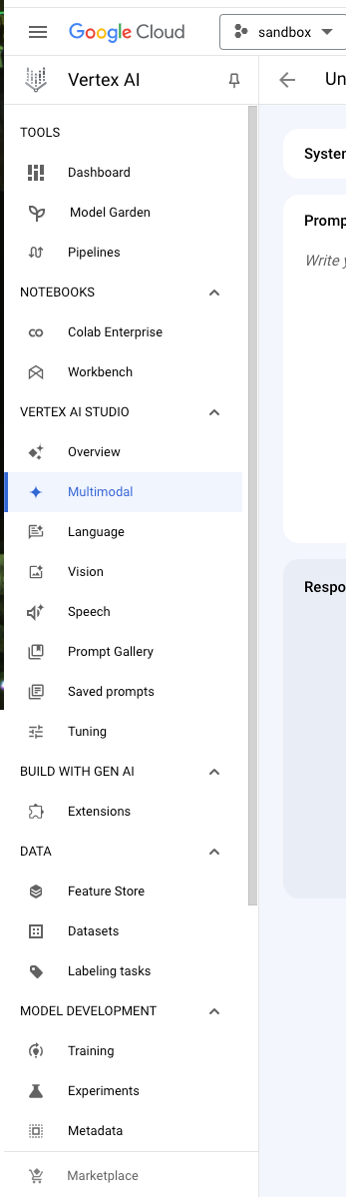
O que é a Vertex AI?
Plataforma de machine learning;
Ferramentas para construir, treinar, implantar e escalar modelos de machine learning (ML);
Suporte modelos pré-treinados e personalizados;
Facilita o treinamento de modelos com menos código;
Amigável para iniciantes e eficiente para especialistas.

Slide 34
Como podemos utilizar?
Console;
API;
SDK.

Slide 35
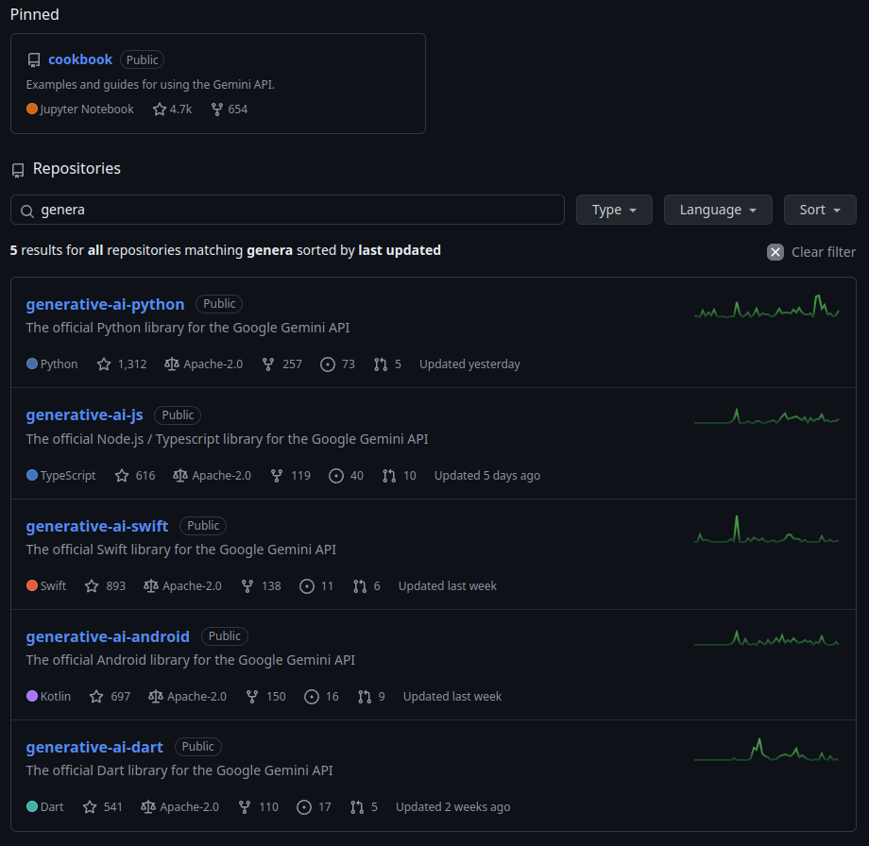
Como podemos utilizar?
SDKs (org /google-gemini):
Python;
JS;
Swift;
Android;
Dart;
Go (org /google).

Slide 36
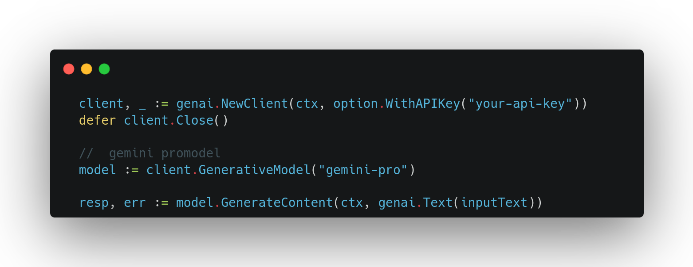
Poucas linhas e temos algo funcional

Slide 37
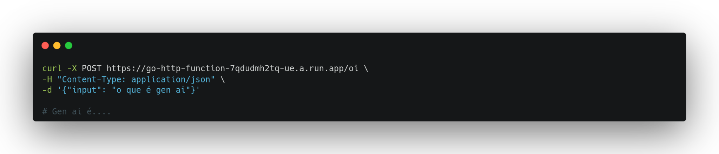
API respondendo nossas perguntas

Slide 38
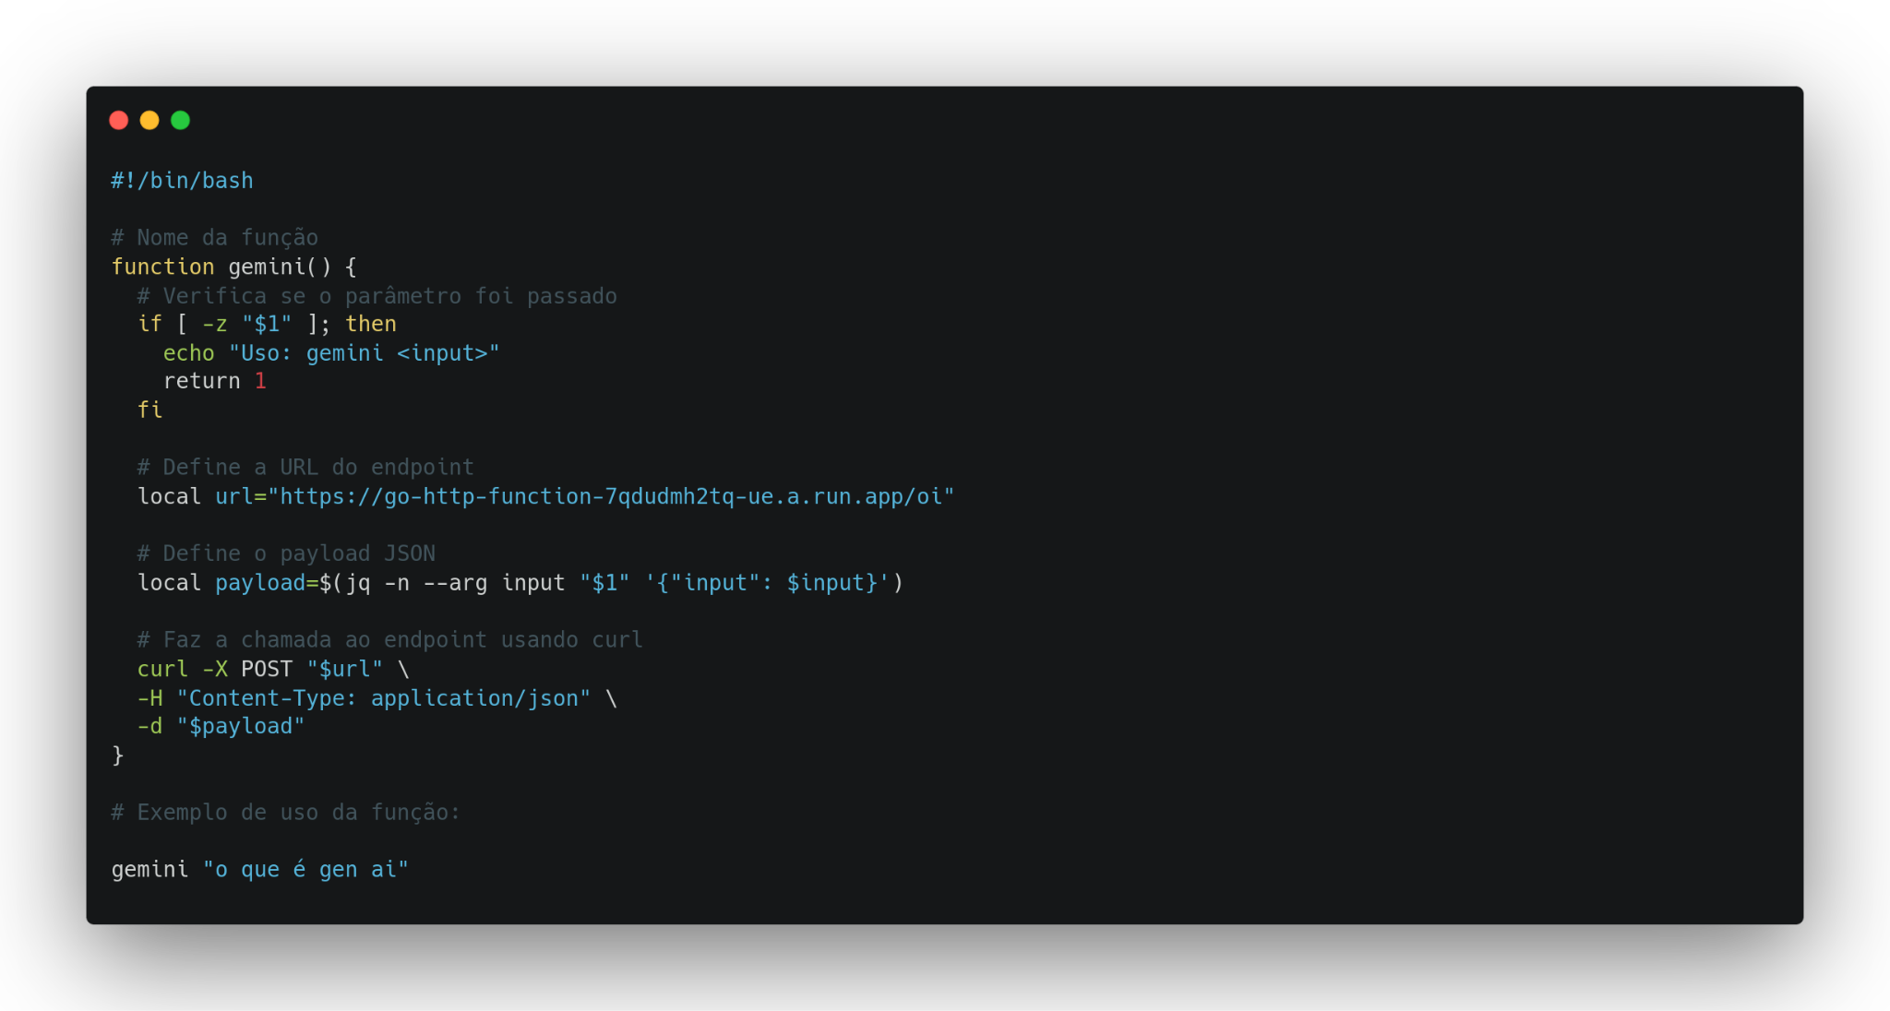
Poderiamos até fazer uma CLI para perguntas

Slide 39
E se a gente fizesse o nosso chat Gemini?

Slide 40
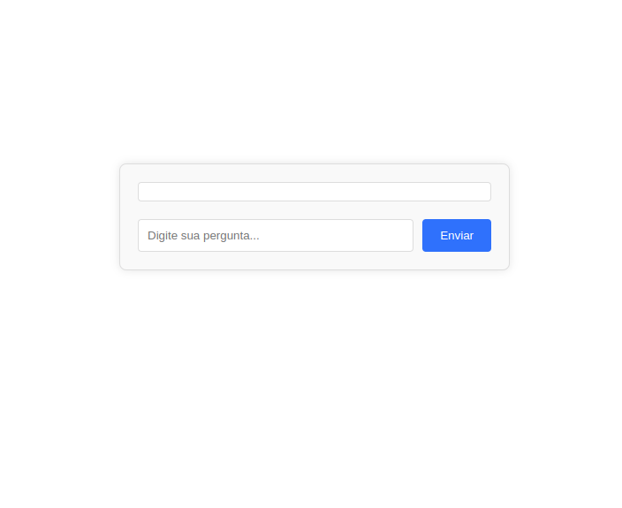
Com layout inovador

Slide 41
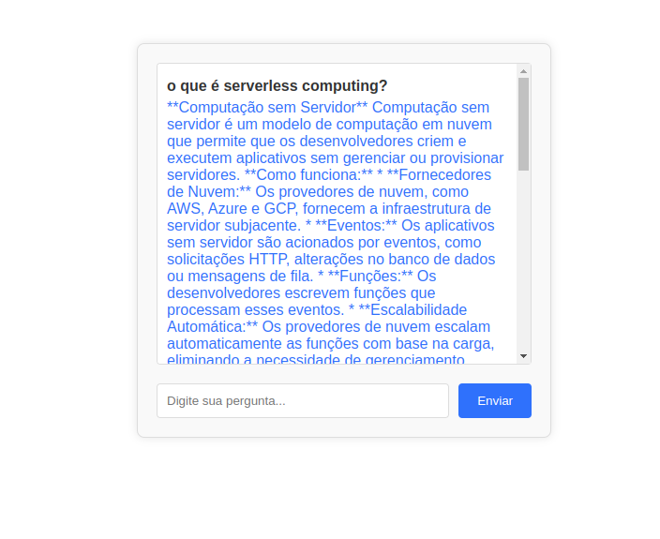
Exemplo de pergunta

Slide 42

Ficou com vontade de testar?

Slide 43


Perguntas?
Obrigado!
Aponte o celular e conecte-se :)

